Slide 1
第三讲
直流电机
海南风光

Slide 2
第三讲 直流电机
直流电动机
直流发电机

Slide 3
直流电动机：电能 机械能
电刷
N
+
I
U
I
–
S
换向片
直流电源
电刷
换向器
线圈

Slide 4
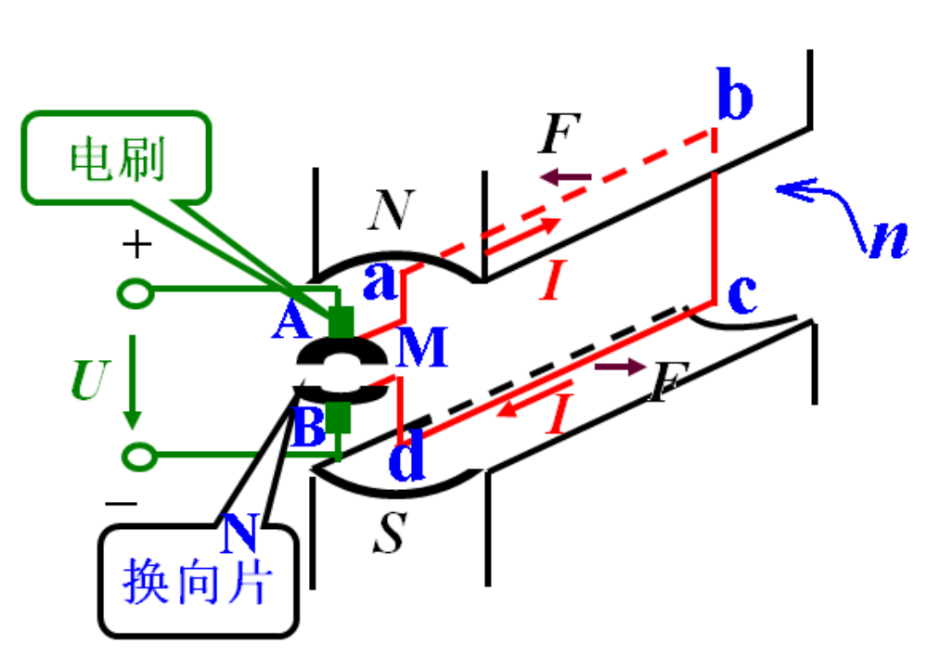
换向片与电刷相连
由左手定则，通电线圈在磁场的作用下，使线圈逆时针旋转。

Slide 5
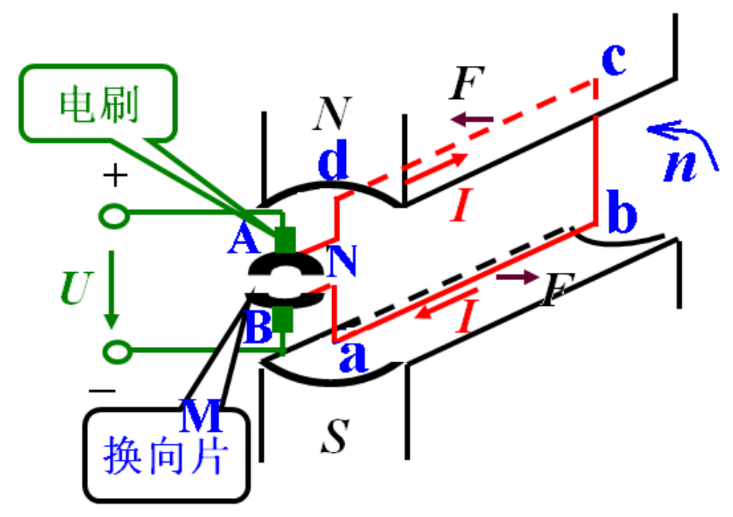
转子导体向左旋转180度后：

Slide 6
直流电动机：结论
结构特点：电刷和电源固定联接，电刷压在换向片上；换向片与线圈的出线端固定联接
线圈无论怎样转动，总是在N极下的导体边中的电流向里流，S极下的导体边中的电流向外流动。因此，形成方向固定的转矩。

Slide 7
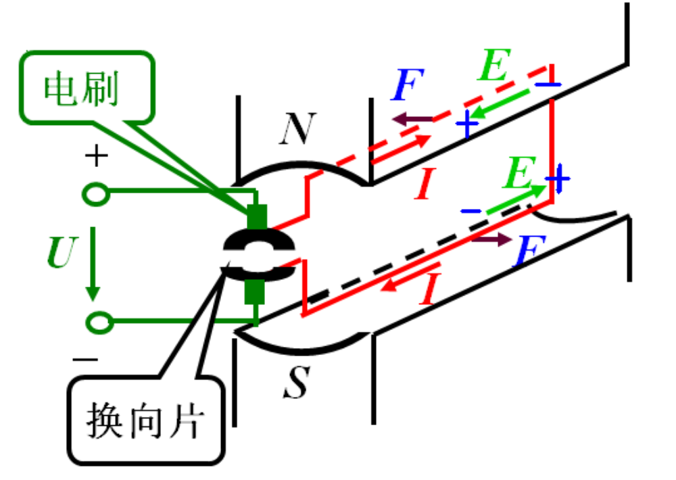
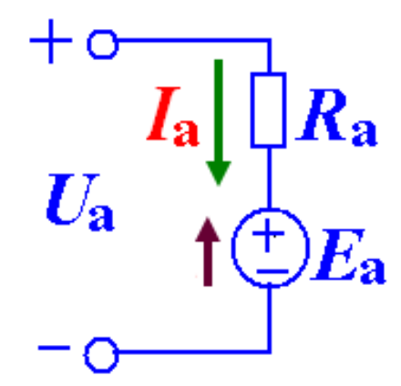
直流电动机电枢电路
由右手定则，线圈在磁场中旋转，将在线圈中产生感应电动势，感应电动势的方向与电流的方向相反 — 称为反电势。

Slide 8
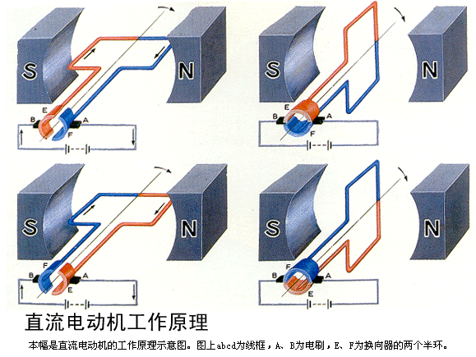

Slide 9
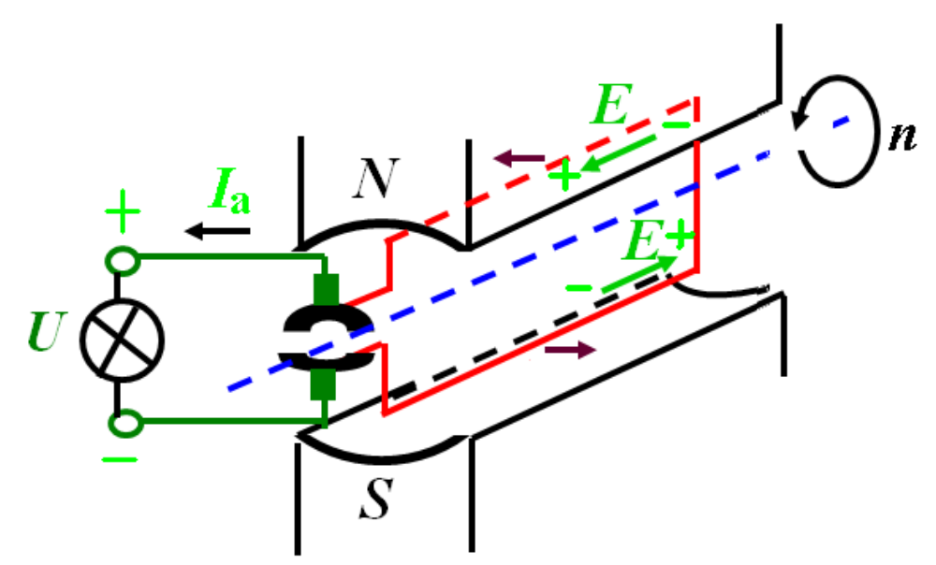
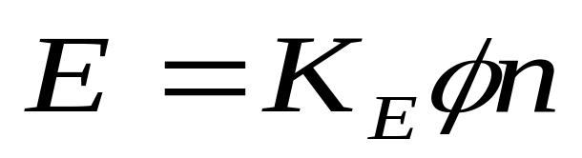
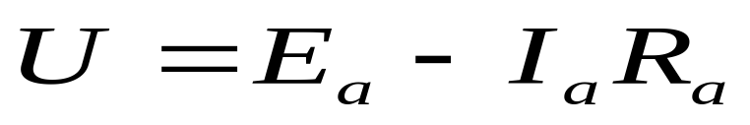
直流发电机：
用右手定则判
感应电动势Ea的方向
机械能→电能
原动机
外转矩
电枢绕组电阻Ra
感应电动势
输出电压

Slide 10
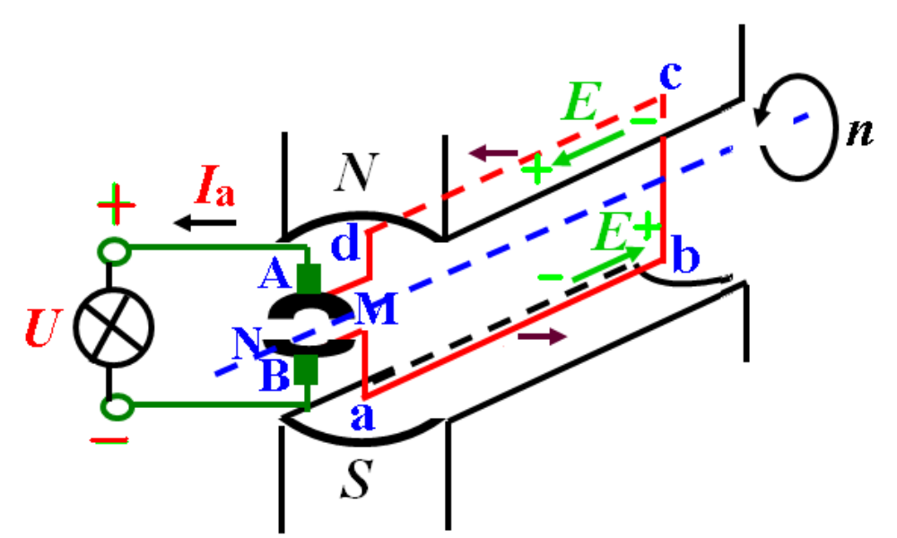
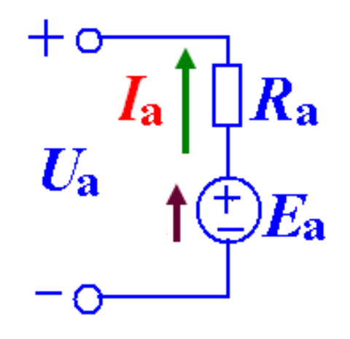
直流发电机
特点：N极下的导体边中的感应电动势由里向外，S极下的导体边中的感应电动势由外向里。因此，电刷A始终为“+”，电刷B始终为“－”—— 发出直流电

Slide 11
二、直流电机的结构
直流电机由定子、转子和机座等部分构成。
机座
磁极
转子
励磁
绕组
励磁式直流电动机结构

Slide 12
1. 转子（又称电枢）
由铁芯、绕组（线圈）、换向器组成。
2. 定子（磁极/磁场）
定子的分类：
永磁式：由永久磁铁做成。
励磁式：磁极上绕线圈，然后在线圈中
通过直流电，形成电磁铁。
励磁的定义：磁极上的线圈通以直流电
产生磁通，称为励磁。

Slide 13
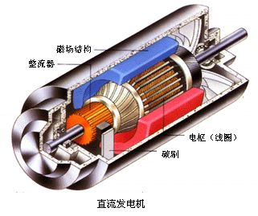
直流电机的结构
换向器

Slide 14
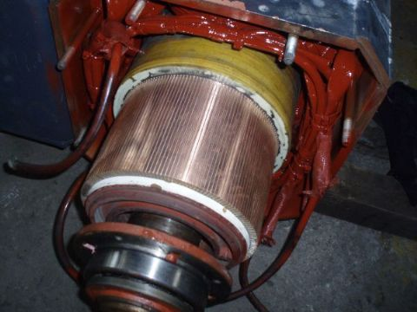
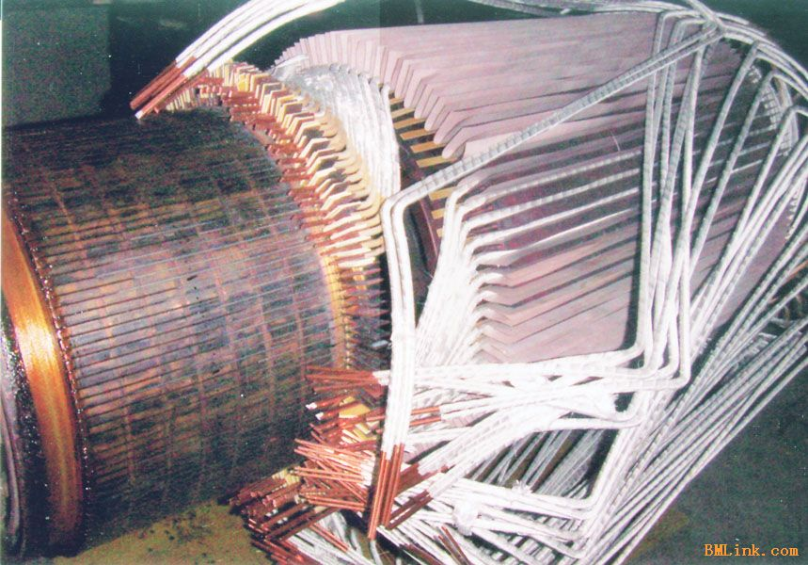

Slide 15
直流电机的励磁方式：根据励磁线圈和转子电枢绕
组的联接关系，分类：
他励电动机：励磁线圈与转子电枢的电源互相独立
并励电动机：励磁线圈与转子电枢并联到同一电源上
串励电动机：励磁线圈与转子电枢串联接到同一电源上
复励电动机：励磁线圈与转子电枢的联接有串有并，接在
同一电源上
I_{f}
I_{a}
I_{f}
U_{f}
M
U
U
M
U
M
U
M
他励
并励
串励
复励

Slide 16
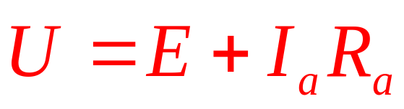
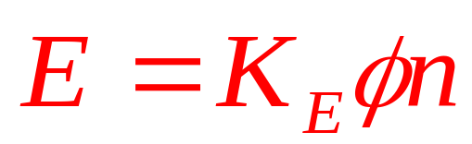
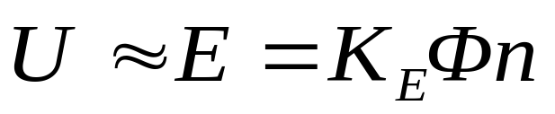
三、电动机的电压方程
因为Ea与通入的电流方向相反，所以叫反电势。
R_{a}
+
+
I_{a}
U
M
E
–
–
U：外加电压
R_{a}: 绕组电阻
空载时：Ia≈0，有：

Slide 17
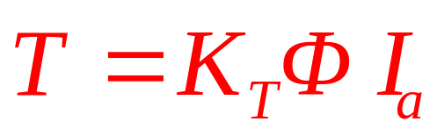
四、电磁转矩
（牛顿•米）
K_{T}：结构常数
Φ ：线圈所处位置的磁通（韦伯）
I_{a}：电枢绕组中的电流（安培）
由转矩公式可知：
(1) 产生转矩的条件：必须有磁通和电枢电流。
(2) 改变电机旋转的方向：改变电枢电流或磁通的方向

Slide 18
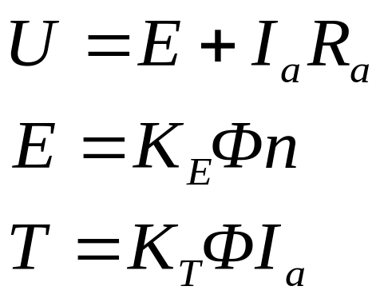
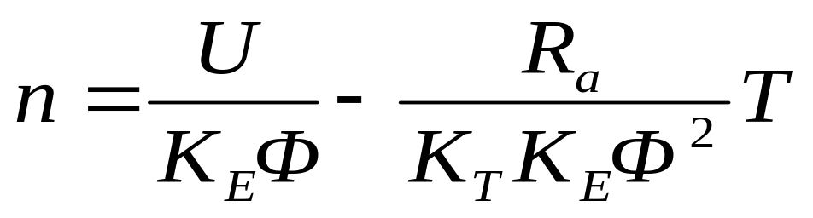
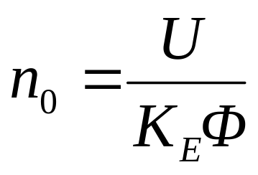
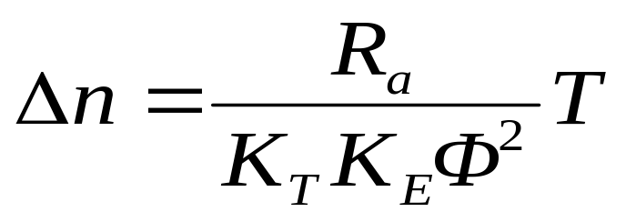
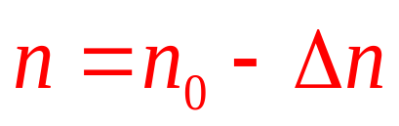
五、电动机的机械特性
n = f (T)
I_{f}
I_{a}
U_{f}
M
U
他励
即：
其中
，

Slide 19
n₀：理想空载转速,即T = 0时的转速。（实际工作时,由于有空载损耗，电机的T不会为0。）
n
根据 n-T 公式
画出特性曲线
n₀
n_{N}
Δ n
称为固有机械特性
T
T_{N}
当T ↑→ n ↓ ，但因电动机的电枢电阻R_{a}很小，△n
很小，属硬特性。

Slide 20
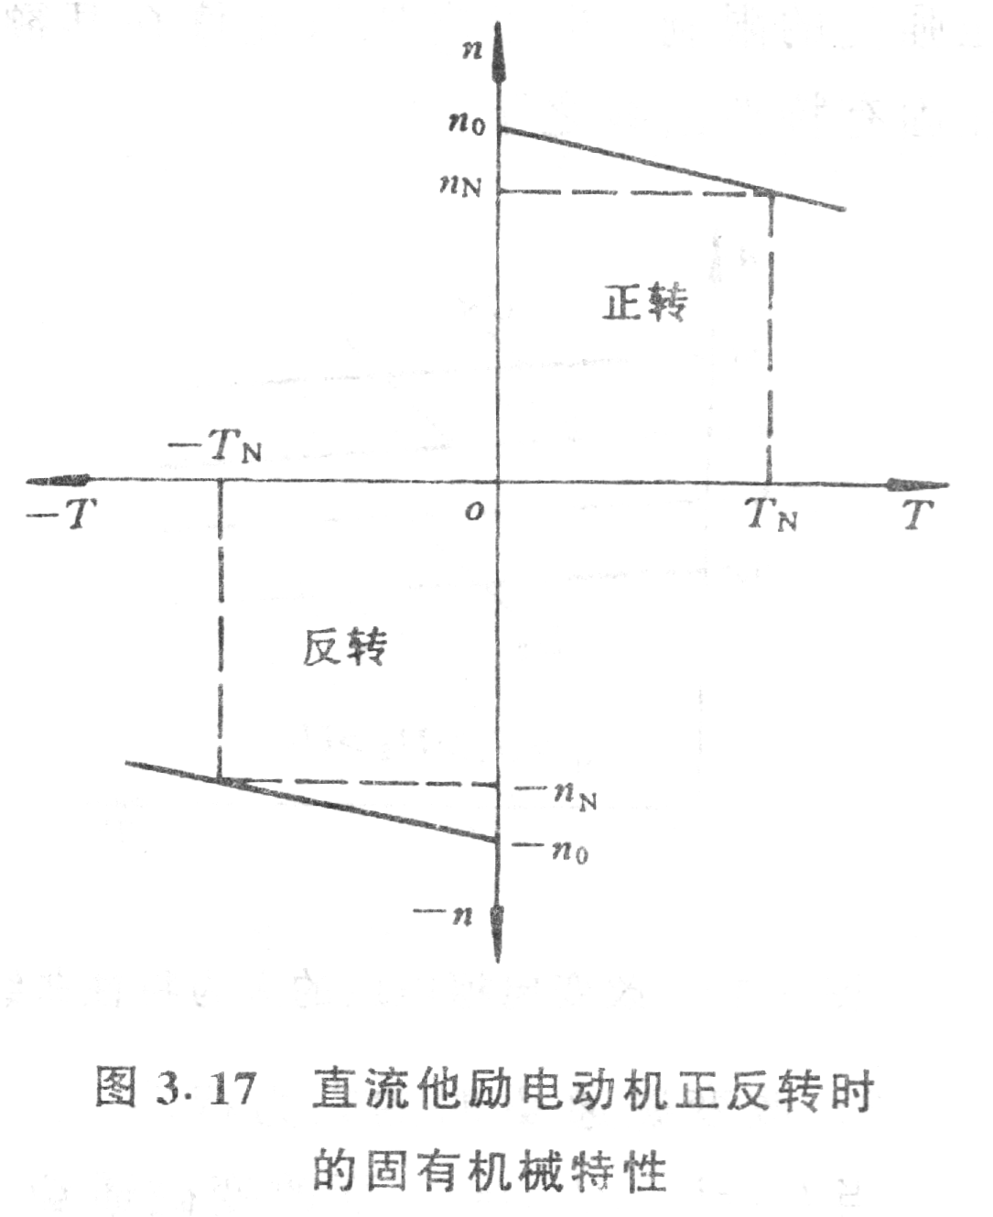
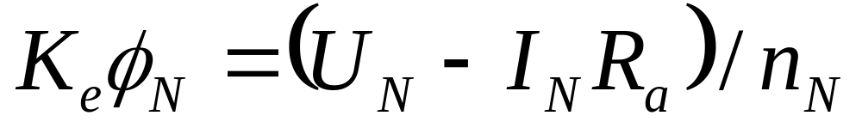
固有机械特性曲线的绘制步骤
（1）估算电枢电阻 R_{a}
（2）计算电势常数 KeΦ

Slide 21
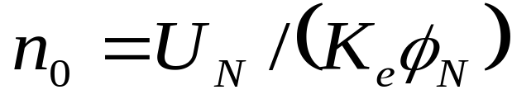
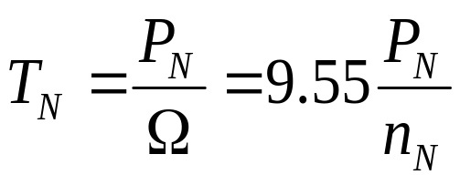
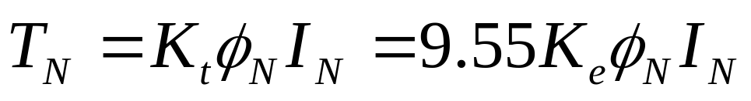
固有机械特性曲线的绘制步骤
（3）求理想空载转速
（4）求额定转矩

Slide 22
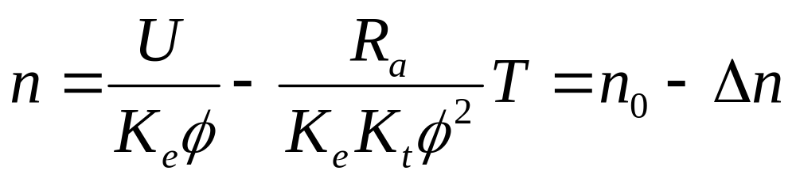
人为机械特性
可调量：供电电压U、磁通Φ、电枢电阻R_{a}
电动机有三种人为机械特性：
1）电枢回路串电阻；
2）降压；
3）弱磁；
三种人为机械特性也是三种调速方法

Slide 23
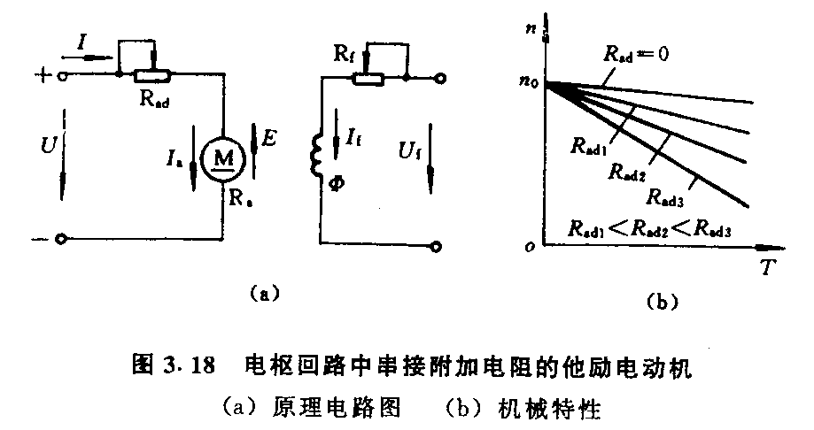
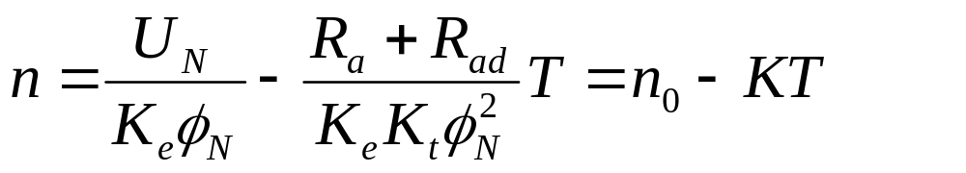
电枢回路串电阻时的人为特性：n↓

Slide 24
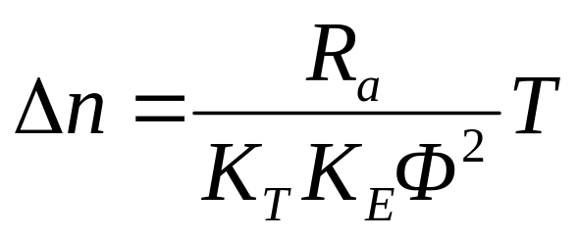
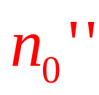
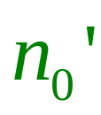

减弱磁通的人为特性：n↑
其中
，
n
（ 减小）
R_{f}
增
加
Φ
T_{L}
T

Slide 25
降低电枢电压的人为特性：n↓
其中
，
n
由转速特性方程知：
调电枢电压U，n₀变化，斜率不变，所以调速特性是一组平行曲线。
n₀
电压降低
n₀'
n₀"
T

Slide 26
直流发电机的方程和特性
直流发电机的励磁方式/分类；
直流发电机的电压方程；
直流发电机的工作特性；

Slide 27
直流电机的励磁方式=直流电机的分类
他励电机：励磁线圈与转子电枢的电源分开。
并励电机：励磁线圈与转子电枢并联到同一电源上。
串励电机：励磁线圈与转子电枢串联接到同一电源上。
复励电机：励磁线圈与转子电枢的联接有串有并，接在
同一电源上。
I_{f}
I_{a}
I_{f}
U_{f}
U
U
M
U
M
U
M
他励
并励
串励
复励

Slide 28
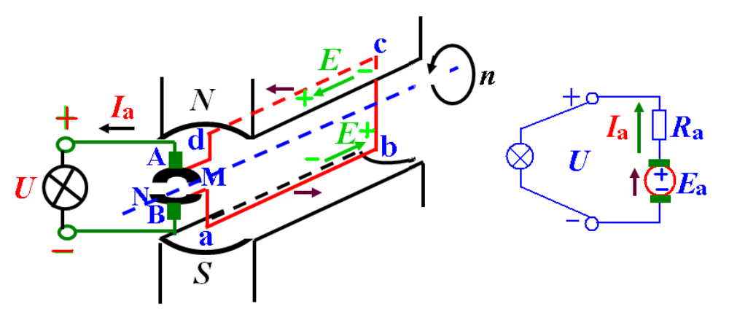
直流发电机结构与电枢电路

Slide 29
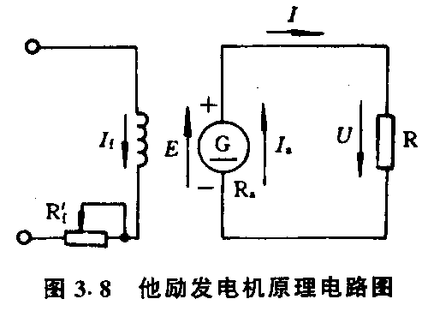
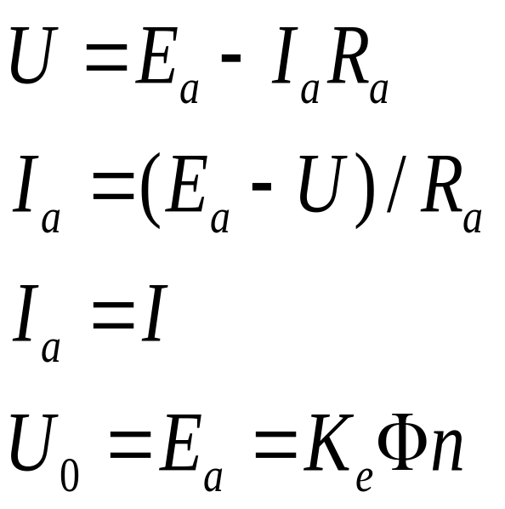
他励直流发电机的电压方程
U — 外加电压/端电压； Ea — 感应电动势
I — 负载电流；Ia — 电枢电流

Slide 30
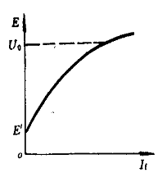
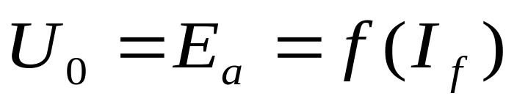
1）空载特性
E’ — 剩磁电压

Slide 31
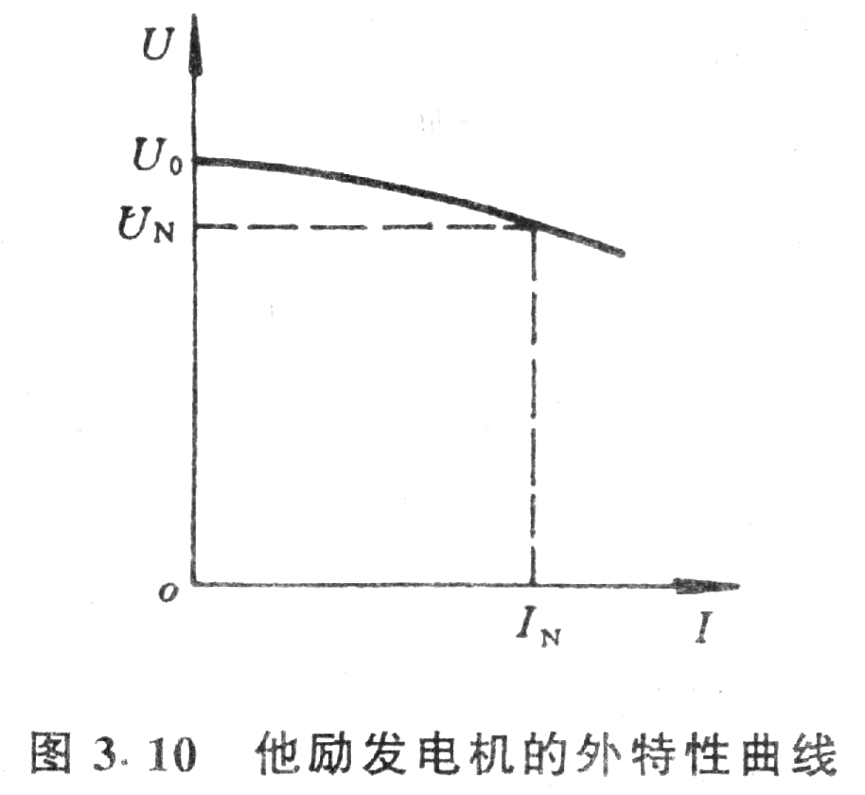
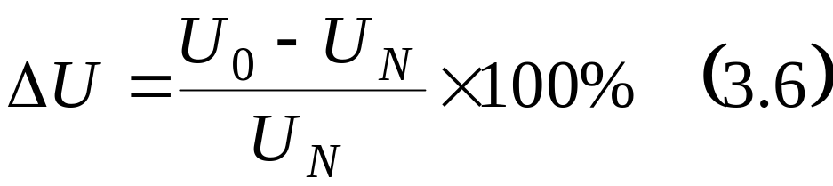
2）外特性U = f (I)
他励/并励直流发电机的电压变化率大约为5%～10%
— 硬特性

Slide 32
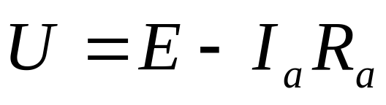
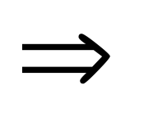
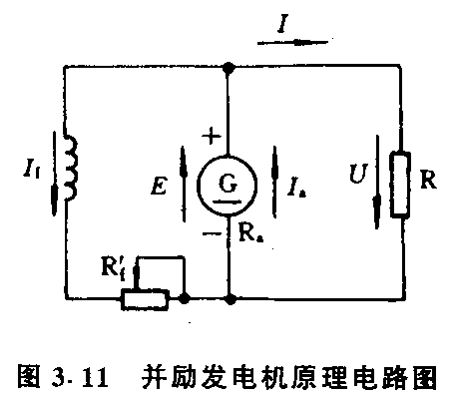
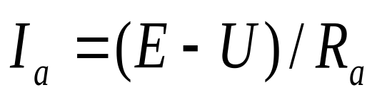
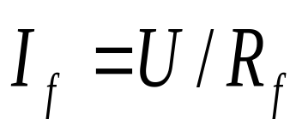
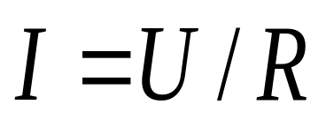
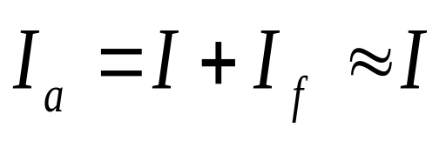
并励发电机的电压方程
特点：三个电流之间满足KCL
，

Slide 33
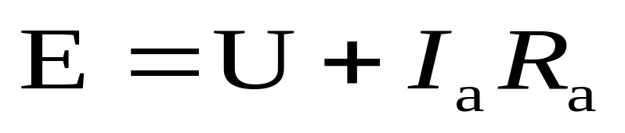

电枢电流方向不同
Gen与Motor电压方程不同
Ia
I_{f}
U
G
发电机:
并励
Ia
电动机:
I_{f}
U
M
发电机：输出电功率
电动势：输入电功率
并励

